Slide 1
第三节 格林公式及其应用
格林（Green）公式
曲线积分与路径无关的条件
小结、作业

Slide 2

一、区域连通性的分类
设D为平面区域, 如果D内任一闭曲线所围成的部分都属于D, 则称D为平面单连通区域, 否则称为复连通区域.
D
D
单连通区域
复连通区域

Slide 3
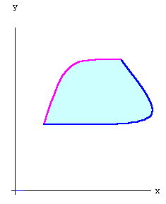
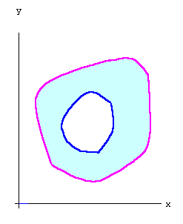





边界曲线L的正向: “人沿曲边走，区域在左手”
即当观察者沿边界行走时,区域D总在他的左边。

Slide 4
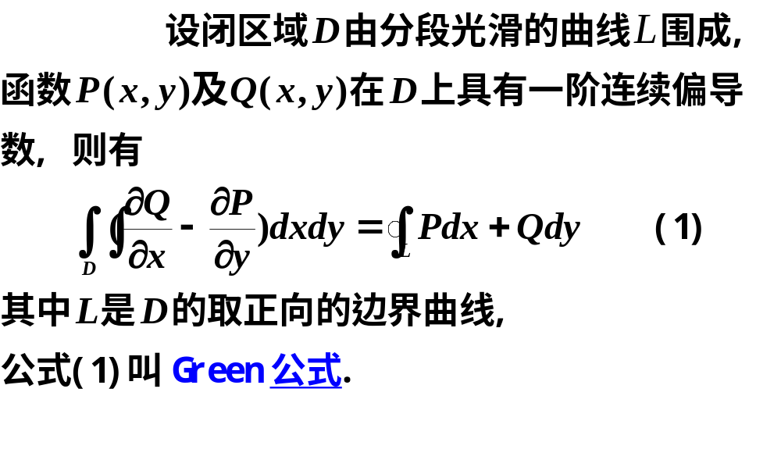
二、Green 公式
定理1

Slide 5

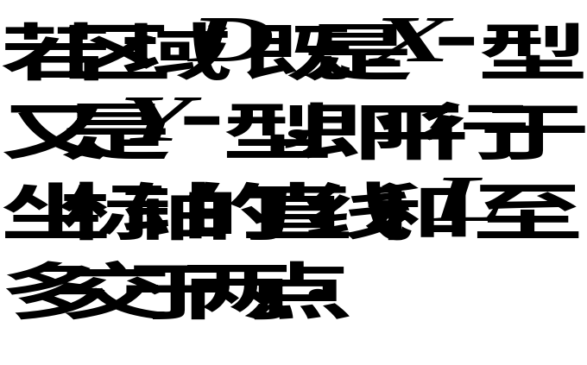



证明(1)
y
E
d
D
B
A
c
C
o
a
x
b

Slide 6
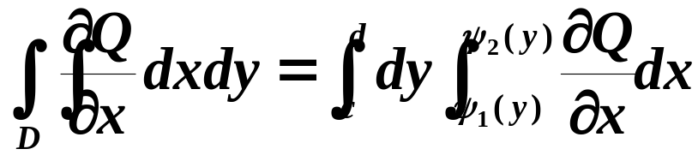
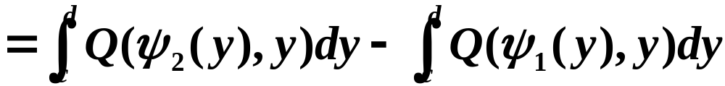
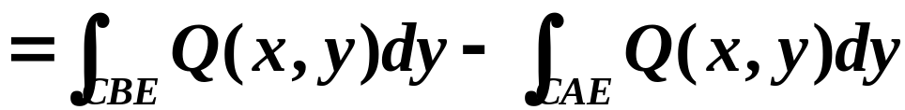

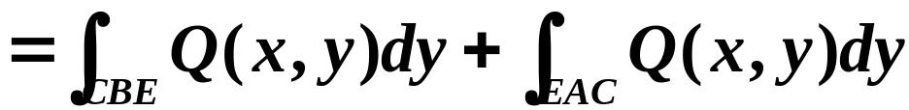

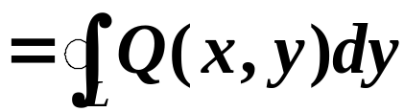
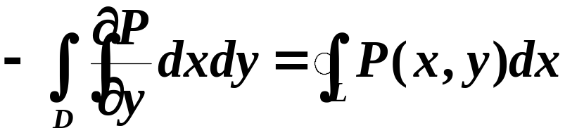
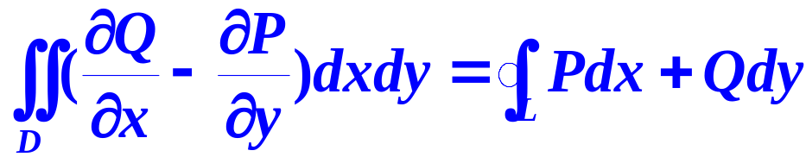
y
E
d
D
c
C
x
o
同理可证
两式相加得

Slide 7









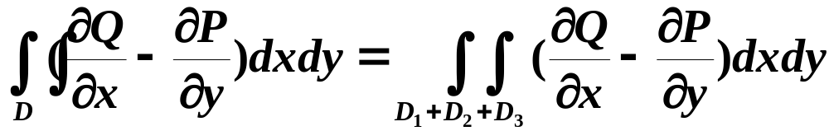
证明(2)
D

Slide 8
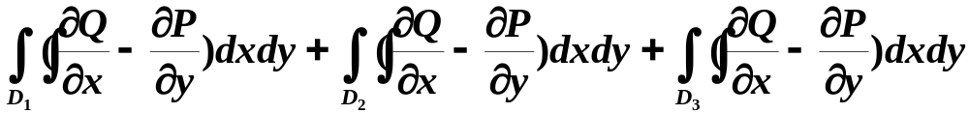
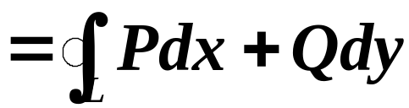





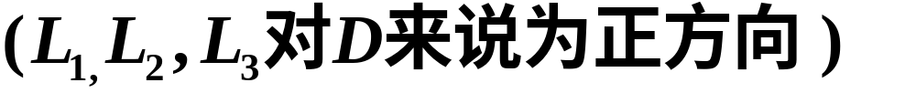



Slide 9
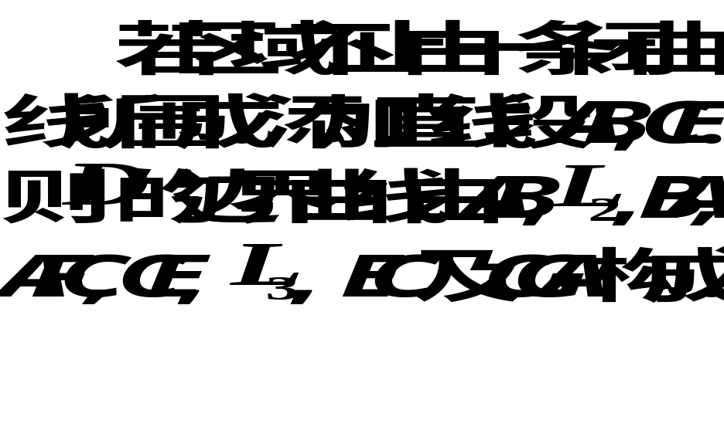
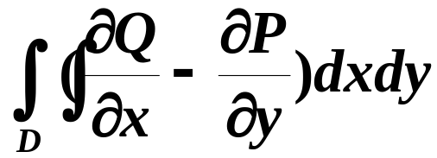
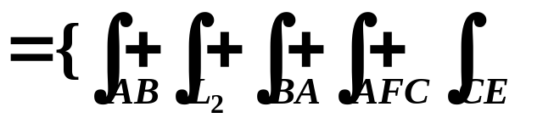
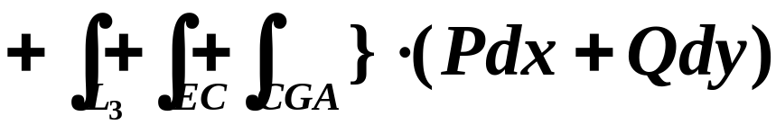
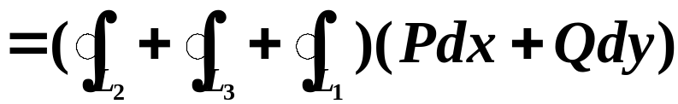

证明(3)
G
E
C
D
B
F
A
由(2)知

Slide 10
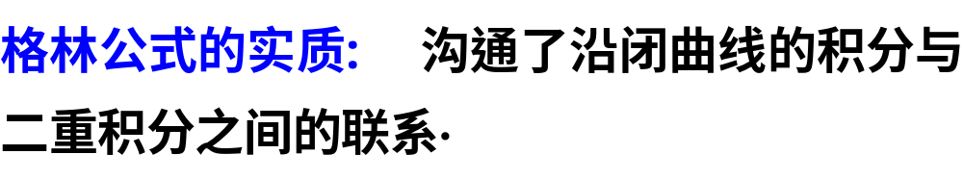
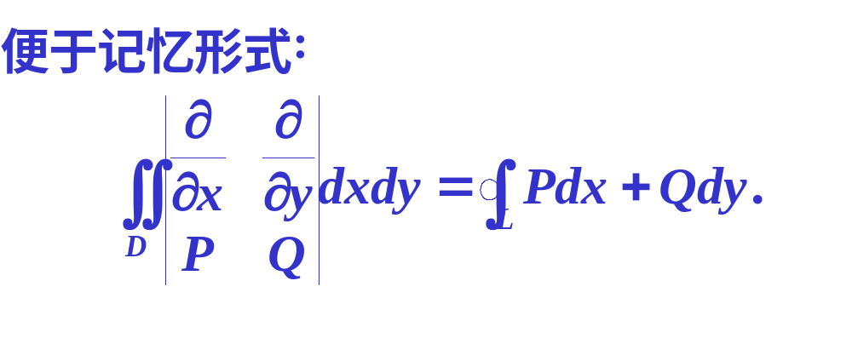

Slide 11
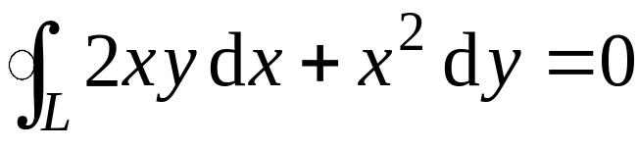
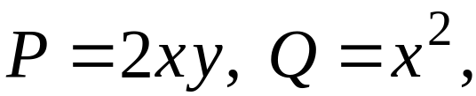
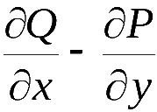

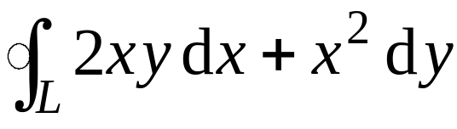
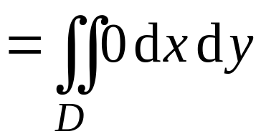

例1.
三、简单应用
1. 简化曲线积分
设 L 是一条分段光滑的闭曲线, 证明
证: 令
则
利用格林公式 , 得

Slide 12

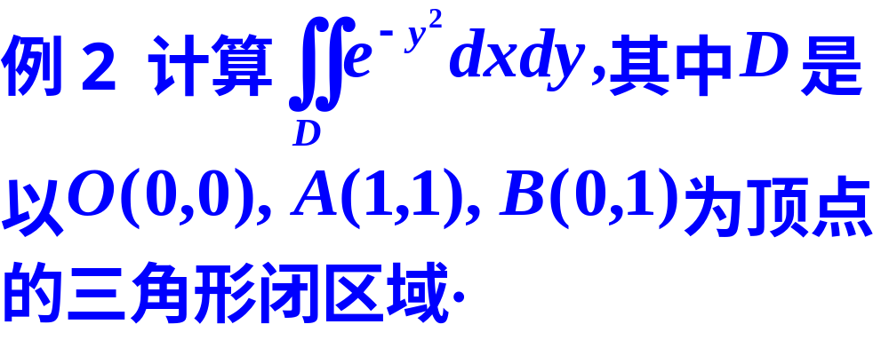

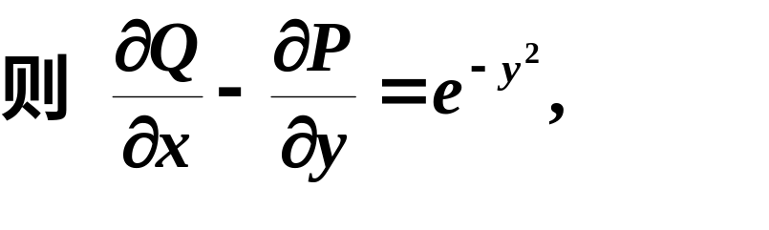
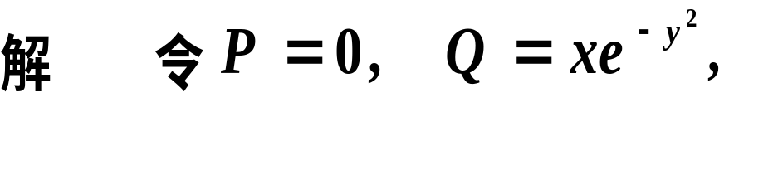
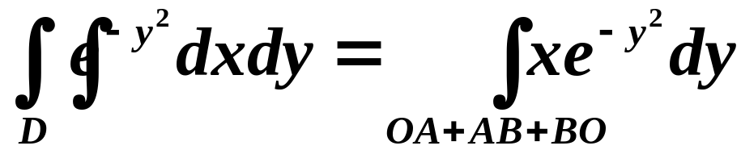
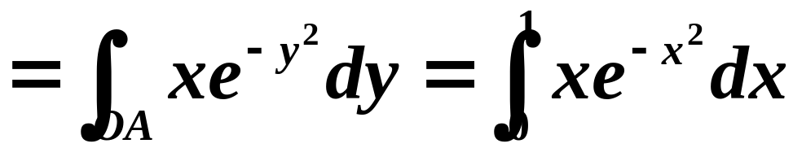
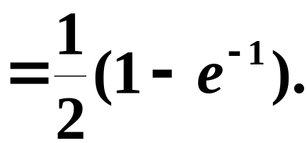
y
2. 简化二重积分
o
x

Slide 13
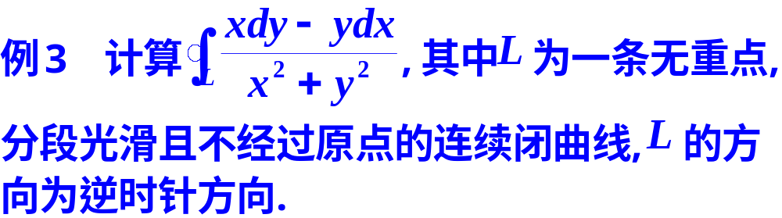

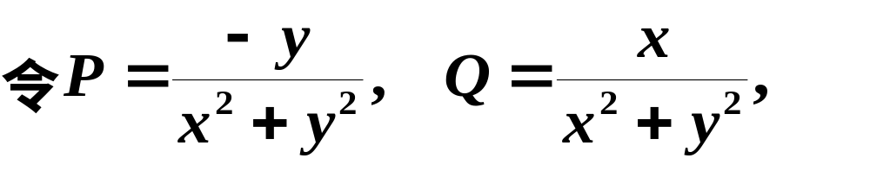
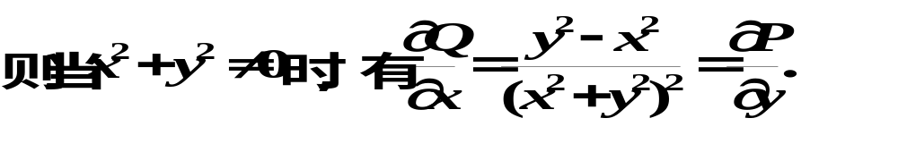
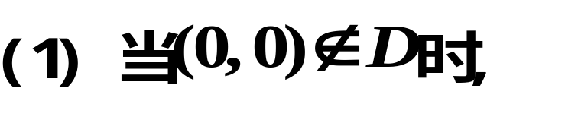
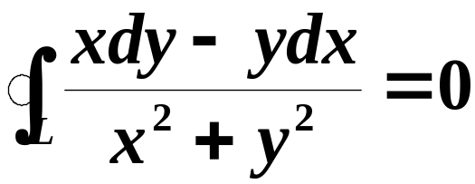

y
解
L
o
x

Slide 14
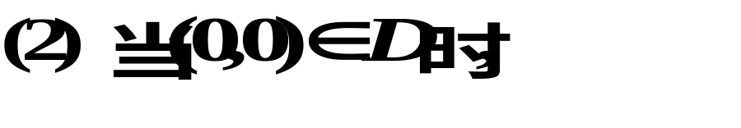
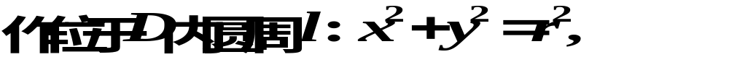





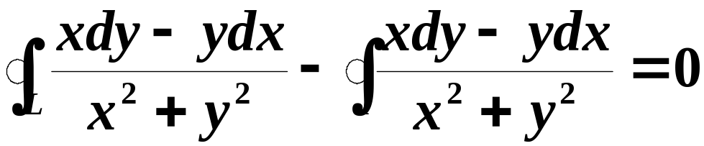

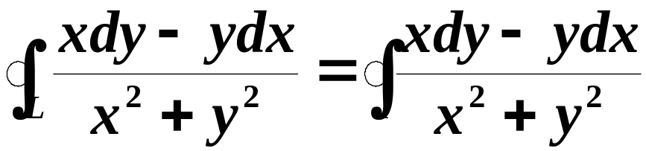
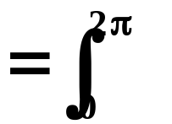
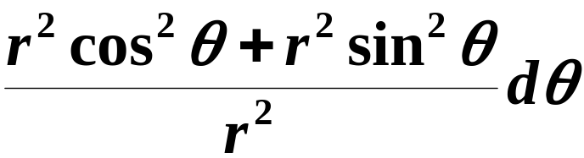

y
x
o
(注意格林公式的条件)

Slide 15
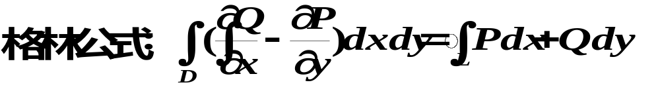
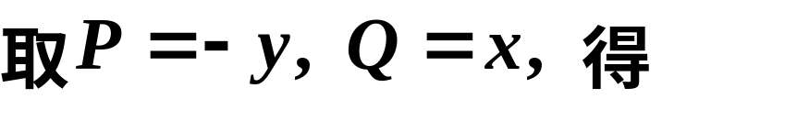
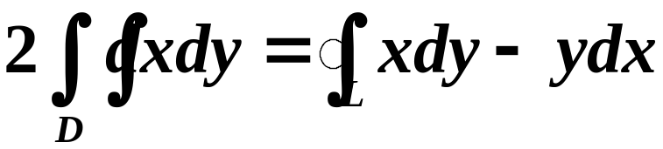
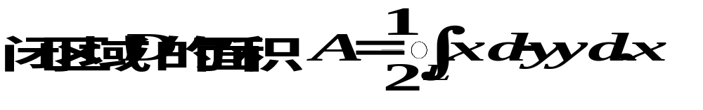
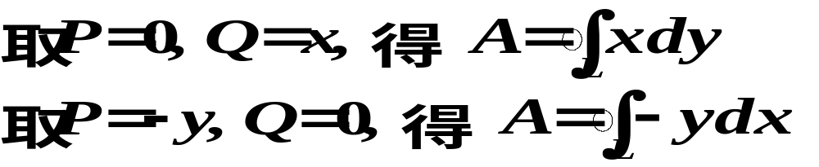
3. 计算平面面积

Slide 16
例 求椭圆x=a cosθ ，y=b sinθ 所围成图形的面积A．
解

Slide 17

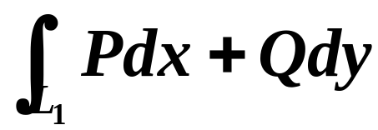




四、曲线积分与路径无关的定义
y
如果在区域D内有
B
D
A
o
x

Slide 18



曲线积分与路径无关
这是因为, 设L₁和L₂是G内任意两条从点A到点B的曲线, 则L₁+(L₂⁻)是G内一条任意的闭曲线, 而且有

Slide 19







五、平面上曲线积分与路径无关的等价条件
函数
定理2. 设D 是单连通域 ,
在D 内
具有一阶连续偏导数,
则以下四个条件等价:
(1) 沿D 中任意光滑闭曲线 L , 有
(2) 对D 中任一分段光滑曲线 L, 曲线积分
与路径无关, 只与起止点有关.
(3)
在 D 内是某一函数
的全微分,
即
(4) 在 D 内每一点都有

Slide 20














证明 (1) (2)
设
为D 内任意两条由A 到B 的有向分段光滑曲
线,
则
(根据条件(1))
说明: 积分与路径无关时, 曲线积分可记为
Notes:
运行时, 点击按钮“定理2”, 可看定理2内容.

Slide 21















证明 (2) (3)
在D内取定点
和任一点B( x, y ),
因曲线积分
与路径无关,
有函数
则
同理可证
因此有
Notes:
运行时, 点击按钮“定理2”, 可看定理2内容.

Slide 22





证明 (3) (4)
设存在函数 u ( x , y ) 使得
则
P, Q 在 D 内具有连续的偏导数,
从而在D内每一点都有
Notes:
运行时, 点击按钮“定理2”, 可看定理2内容.

Slide 23







证明 (4) (1)
设L为D中任一分段光滑闭曲线,
所围区域为
(如图) ,
利用格林公式 , 得
证毕
Notes:
运行时, 点击按钮“定理2”, 可看定理2内容.

Slide 24












说明:
根据定理2 , 若在某区域内
则
1) 计算曲线积分时, 可选择方便的积分路径;
2) 求曲线积分时, 可利用格林公式简化计算,
若积分路径不是闭曲线, 可添加辅助线;
3) 可用积分法求d u = P dx + Q dy在域 D 内的原函数:
取定点
及动点
则原函数为
或
Notes:
运行时, 点击按钮“定理2”, 可看定理2内容.

Slide 25












例4. 验证
是某个函数的全微分, 并求
出这个函数.
证: 设
则
由定理2 可知, 存在函数 u (x , y) 使
。
。

Slide 26
应注意的问题：
定理要求，区域D是单连通区域，且函数P(x, y)及Q(x, y)在D内具有一阶连续偏导数． 如果这两个条件之一不能满足，那么定理的结论不能保证成立．

Slide 27

















例5. 验证
在右半平面 ( x > 0 ) 内存在原函
数 , 并求出它.
证: 令
则
由定理 2 可知存在原函数
机动 目录 上页 下页 返回 结束

Slide 28













例6. 设质点在力场
作用下沿曲线 L :
由
移动到
求力场所作的功W
解:
令
则有
可见, 在不含原点的单连通区域内积分与路径无关.

Slide 29






取圆弧
思考: 积分路径是否可以取
为什么？
注意, 本题只在不含原点的单连通区域内积分与路径
无关 !

Slide 30




与路径无关的四个等价命题
条件
等
价
命
题

Slide 31
作业
P216 2 (1); 3 ;
6 (1); 7 (1) ; 8(1)

